Slide 1
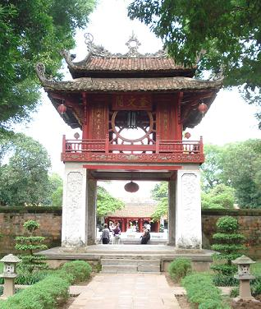
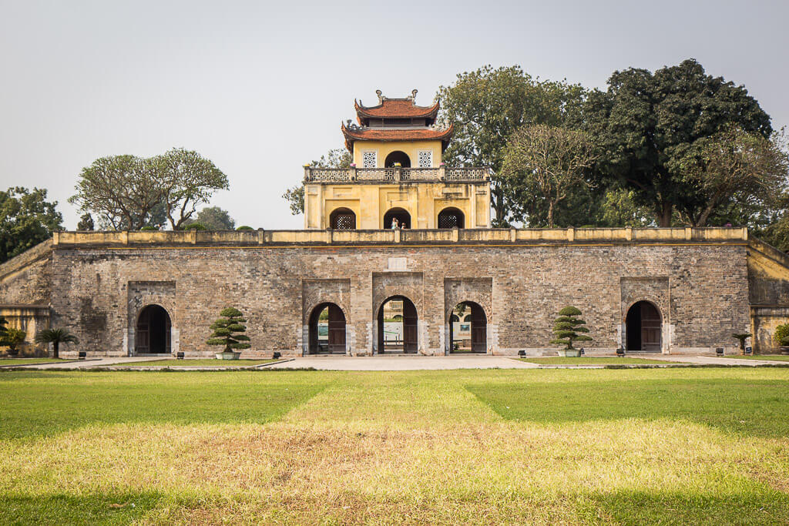
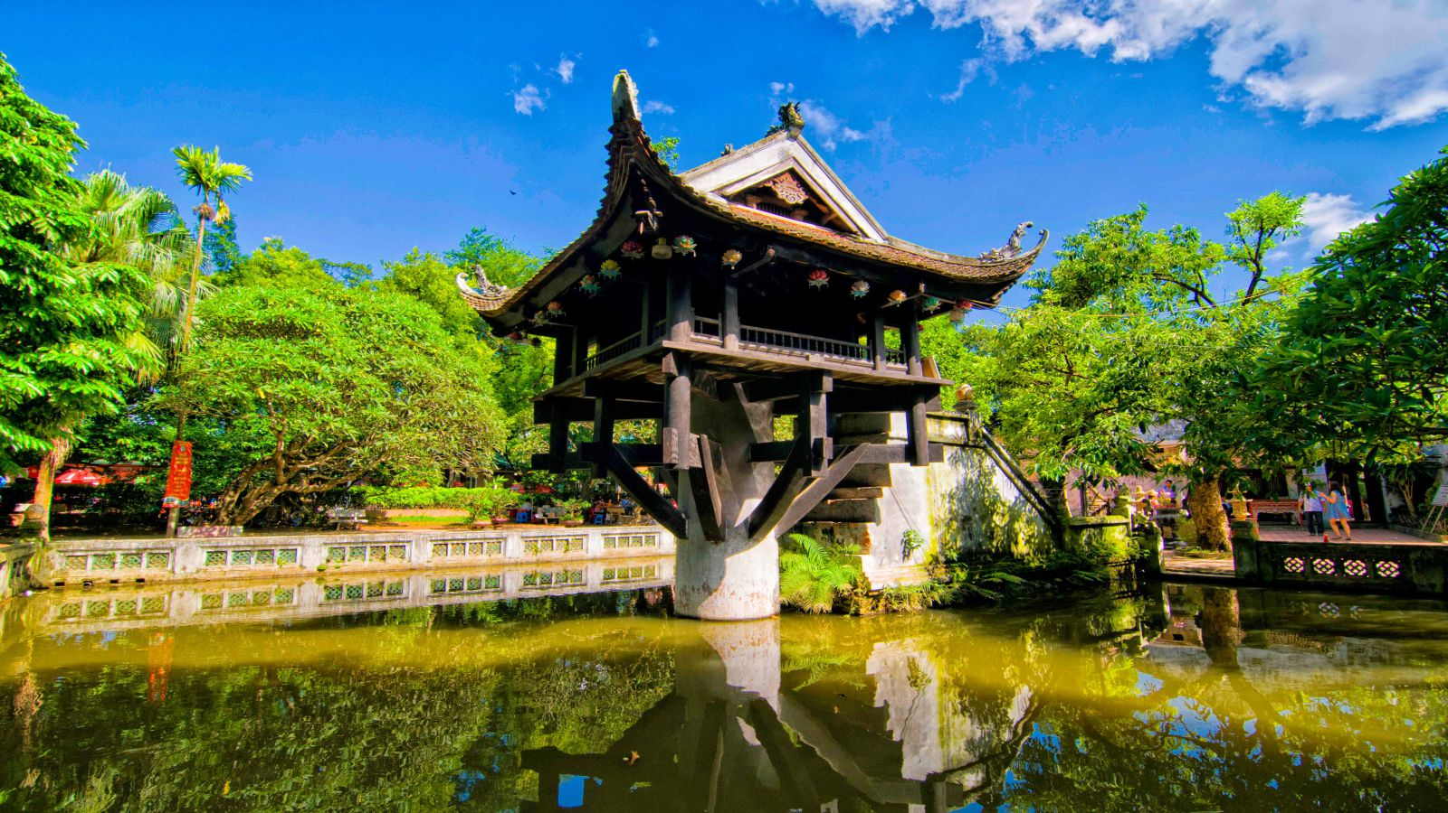
Giả sử, một người bạn rất thân của em từ … đến, là một công dân Hà Nội, nếu được giới thiệu về quê hương mình qua ca dao, tục ngữ, em sẽ giới thiệu điều gì?

Slide 2
TIẾT :73
TỤC NGỮ VỀ THIÊN NHIÊN VÀ LAO ĐỘNG SẢN XUẤT

Slide 3
I. Tìm hiểu chung

Slide 4
1. Khái niệm tục ngữ
Đọc phần chú thích (SGK – tr3) và điền thông tin còn thiếu vào bảng sau:
TỤC NGỮ LÀ MỘT THỂ LOẠI VĂN HỌC DÂN GIAN | Tác giả: …………………………………………..
 | Hình thức: …………………………………………
 | Nội dung: …………………………………………
 | Nghệ thuật: ……………………………………….
 | Phạm vi vận dụng: ………………………………..

Slide 5
1. Khái niệm tục ngữ
TỤC NGỮ LÀ MỘT THỂ LOẠI VĂN HỌC DÂN GIAN | Tác giả:
 | Hình thức:
 | Nội dung:
 | Nghệ thuật:
 | P.vi vận dụng:
Dân gian
→ Mang tính tập thể, dị bản
Câu nói
Kinh nghiệm của nhân dân về thiên nhiên, lao động, con người, xã hội
+ những câu nói hoàn chỉnh, ngắn gọn
+ giàu hình ảnh, sử dụng so sánh, ẩn dụ
+ gieo vần
Đời sống, suy nghĩ, lời ăn tiếng nói hàng ngày

Slide 6

SO SÁNH TỤC NGỮ VỚI THÀNH NGỮ VÀ CA DAO – DÂN CA
Ca dao dân ca | Thành ngữ | Tục ngữ
Thảo luận theo bàn

Slide 7
SO SÁNH TỤC NGỮ VỚI THÀNH NGỮ VÀ CA DAO – DÂN CA
Ca dao dân ca | Thành ngữ | Tục ngữ
Lời thơ, bài hát hoàn chỉnh diễn đạt một ý trọn vẹn biểu hiện thế giới nội tâm hay nhận xét, đánh giá, kinh nghiệm sống của con người.
- Đơn vị tương đương như (cụm từ cố định), có chức năng định danh.
- Câu nói hoàn chỉnh, diễn đạt một ý trọn vẹn.
- Đưa ra một đánh giá, nhận xét, một kinh nghiệm sống, một lời khuyên…
- Chưa được coi là một văn bản hoàn chỉnh
- Được coi như một văn bản đặc biệt, một thi ca nhỏ nhất.

Slide 8

2. Tục ngữ về thiên nhiên và lao động sản xuất
Đọc và phân loại 8 câu tục ngữ trong SGK – tr3 thành 2 nhóm và đặt tên chung cho nhóm theo nội dung:
TN về thiên nhiên
Tên chung:………………………………
Gồm: Câu……………………………….
Nhóm 1
1 → 4
TN về lao động sản xuất
Tên chung:………………………………
Gồm: Câu……………………………….
Nhóm 2
5 → 8

Slide 9

II. Đọc hiểu văn bản

Slide 10
PHIẾU BÀI TẬP
Câu tục ngữ số ……………..
Nội dung
Cơ sở thực tế
Nghệ thuật
Giá trị kinh nghiệm

Slide 11
Đêm tháng năm chưa nằm đã sáng Ngày tháng mười chưa cười đã tối.
Tháng 5 (Âm lịch)ngày dài, đêm ngắn
Nội dung
Tháng 10 (Âm lịch)ngày ngắn, đêm dài
Quan sát 1 hiện tượng lặp đi lặp lại nhiều lần
CSTT
Sự vận động của Trái Đất (Sự phân chia ngày đêm của các tháng trong năm không đều nhau)

Slide 12
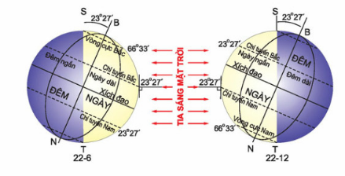

Slide 13
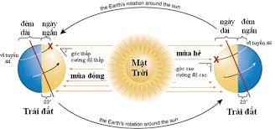

Slide 14
Đêm tháng năm chưa nằm đã sáng Ngày tháng mười chưa cười đã tối.
Đối: Đêm >< Ngày; Sáng >< Tối
Nghệ
thuật
Nói quá → Nhấn mạnh thời gian đêm ngày của tháng 5 và tháng 10
Gieo vần lưng: năm – nằm; mười – cười
→ Tạo âm điệu dễ nhớ, dễ thuộc

Slide 15
Đêm tháng năm chưa nằm đã sáng Ngày tháng mười chưa cười đã tối.
Giá trị kinh nghiệm
Câu tục ngữ giúp người dân lao động chủ động sắp xếp công việc cày cấy, sản xuất phù hợp với thời gian từng mùa

Slide 16
Liên hệ
Tháng Năm tháng Sáu, mặt trời đi chệch Tháng Bảy, tháng Tám mặt trời đi xiên Em là phận gái thuyền quyên Đừng cho sóng dợn, đò nghiêng nước vào Đò nghiêng sóng dợn ba đào Trong dễ thấy đục, nhưng đục nào thấy trong

Slide 17
Mau sao thì nắng, vắng sao thì mưa
Đêm trước trời có nhiều sao → Hôm sau nắng
Nội dung
Đêm trước trời có ít sao → Hôm sau mưa
Trời nhiều sao → Ít mây → Có nắng
CSTT
Trời ít sao → Nhiều mây → Có mưa

Slide 18

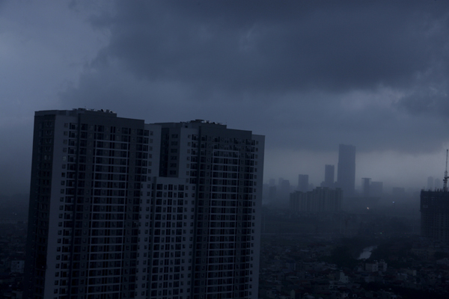

Slide 19
Mau sao thì nắng, vắng sao thì mưa
Đối: Mau >< Vắng ; Nắng >< Mưa
Nghệ
thuật
Điệp từ “thì”
Gieo vần lưng: nắng – vắng
→ Tạo âm điệu dễ nhớ, dễ thuộc

Slide 20
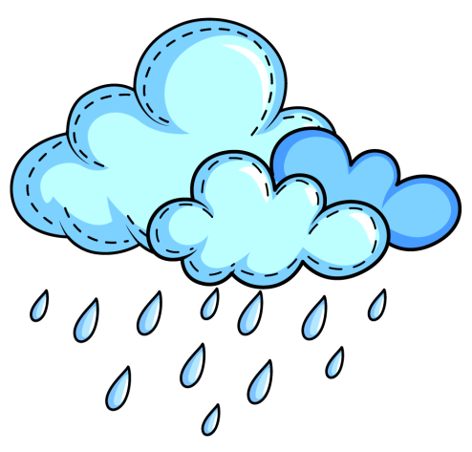

Mau sao thì nắng, vắng sao thì mưa
Giá trị kinh nghiệm
Giúp cho người nông dân dự đoán được thời tiết ngày hôm sau để chủ động trong việc gieo trồng, gặt hái, cày bừa..

Slide 21
Ráng mỡ gà có nhà thì giữ
Chân trời xuất hiện những áng mây có màu mỡ gà là trời sắp có bão, cần phải gia cố giữ gìn nhà cửa.
Nội dung:
Ráng là màu vàng xuộm của mây do mặt trời chiếu vào
CSTT
Ráng mỡ gà thường xuất hiện ở phía chân trời trước khi có giông bão

Slide 22
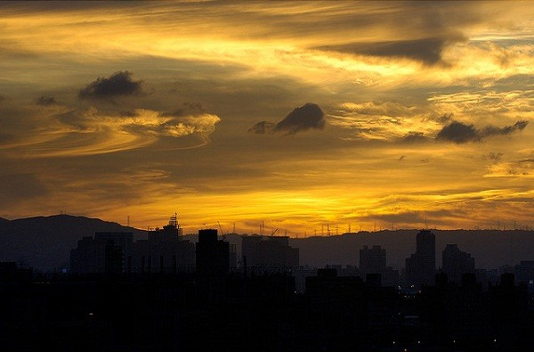
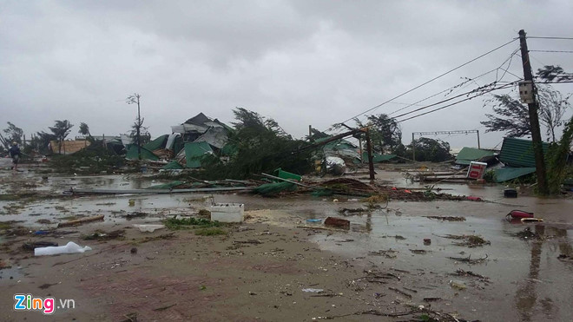

Slide 23
Ráng mỡ gà có nhà thì giữ
Lược bỏ 1 số thành phần chính để thành câu rút gọn → Nhấn mạnh vào nội dung chính để mọi người dễ nhớ
Nghệ
thuật
Gieo vần lưng: gà – nhà
→ Tạo âm điệu dễ nhớ, dễ thuộc

Slide 24

Ráng mỡ gà có nhà thì giữ
Giá trị kinh nghiệm
Cần chủ động giữ gìn nhà cửa, hoa màu... Nhắc nhở ý thức phòng chống bão lụt giảm thiểu thiệt hại.

Slide 25
Liên hệ
Đêm trời lạnh, trăng sao không tỏ, Ấy là điềm mưa gió tới nơi. Đêm nào sao sáng xanh trời, Ấy là nắng ráo yên vui suốt ngày. Những ai chăm việc cấy cầy, Điềm trời trông đó, liệu xoay việc làm.
- Kho tàng ca dao người Việt, NXB Văn hóa thông tin, 2001-

Slide 26
Tháng bảy kiến bò, chỉ lo lại lụt
Kiến bò nhiều lên cao vào tháng 7 là dấu hiệu trời sắp mưa to, bão lụt
Nội dung:
Kiến là loài côn trùng nhạy cảm với những thay đổi của khí hậu, thời tiết
CSTT
Khi trời sắp có bão, lũ, đàn kiến kéo đàn di chuyển lên chỗ cao để tránh bị ngập nước và để bảo tồn giống nòi

Slide 27
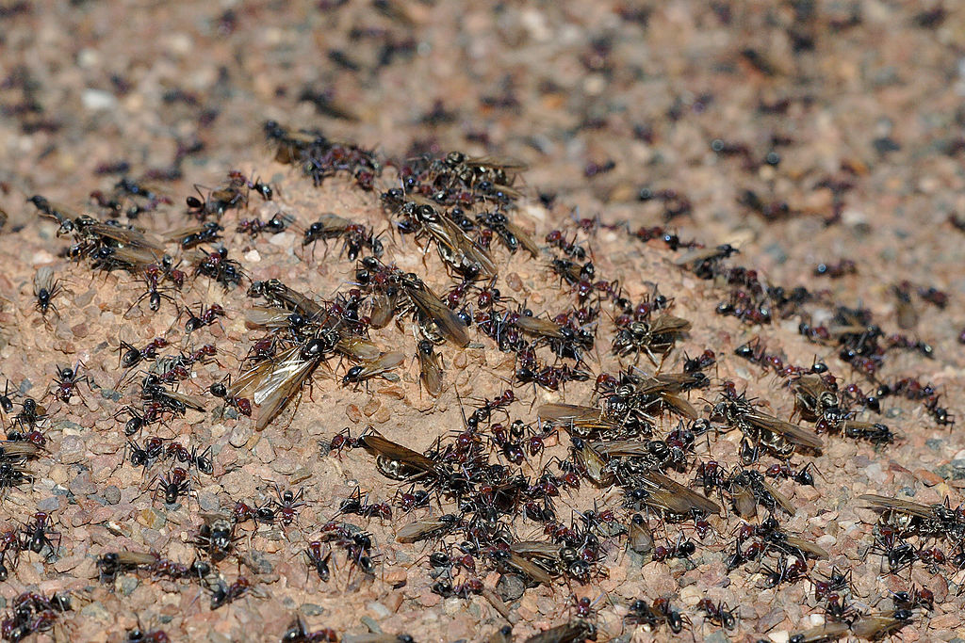
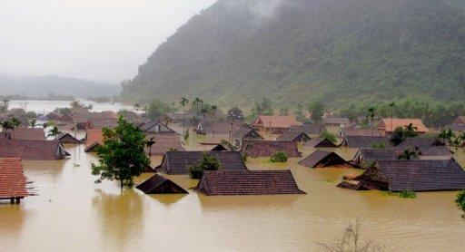

Slide 28
Tháng bảy kiến bò, chỉ lo lại lụt
Gieo vần lưng: bò - lo
→ Tạo âm điệu dễ nhớ, dễ thuộc
Nghệ thuật:
Chủ động ý thức phòng chống lũ lụt để bảo vệ mùa màng, tài sản và tính mạng của con người.
Giá trị kinh nghiệm

Slide 29

Liên hệ
- Tháng bảy heo may, chuồn chuồn bay thì bão
- Tháng bảy kiến đàn, đại hàn hồng thủy

Slide 30

Tấc đất tấc vàng
Em có đồng ý với cách đánh giá về giá trị của đất như câu tục ngữ trên không? Hãy giải thích ý kiến của em bằng 3 lí lẽ.

Slide 31
Tấc đất tấc vàng
Nội dung:
Đất được coi như vàng, thậm chí hơn vàng
Tấc là đơn vị đo diện tích, thể tích nhỏ nhất
CSTT
Đất quý như vàng vì đất nuôi sống con người, thậm chí hơn vàng vì không có đất thì con người không thể tồn tại được

Slide 32
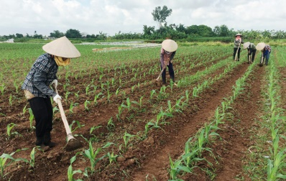
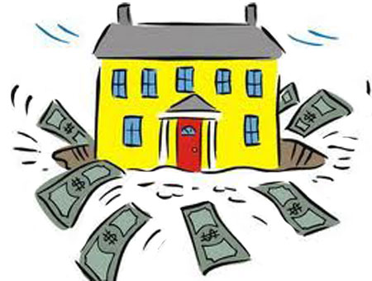
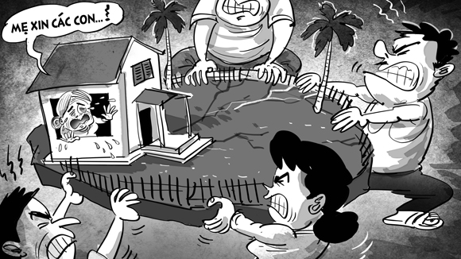

Slide 33
Tấc đất tấc vàng
Nghệ thuật:
So sánh, cách nói ngắn gọn
Giá trị kinh nghiệm
Câu tục ngữ nhắc nhở con người nâng cao ý thức vào việc bảo vệ và cải tạo đất đai.

Slide 34
Tấc đất tấc vàng
Kể tên những tác phẩm văn học mà em đã học/ đọc có nội dung đề cao vai trò của đất

Slide 35
Liên hệ
Ơn trời mưa nắng phải thì Nơi thì bừa cạn, nơi thì cày sâu. Công lênh chẳng quản lâu đâu, Ngày nay nước bạc, ngày sau cơm vàng. Ai ơi đừng bỏ ruộng hoang Bao nhiêu tấc đất, tấc vàng bấy nhiêu.

Slide 36
Nhất canh trì, nhị canh viên, tam canh điền
Nói về thứ tự các nghề, các công việc đem lại lợi ích kinh tế: Nuôi cá, làm vườn, làm ruộng
Nội dung:
Hiệu quả kinh tế: Nuôi tôm, cá, thủy hải sản đem lại lợi ích kinh tế cao > Làm vườn trồng các loại cây ăn quả như na, ổi, ca, bưởi…> Làm nông trồng lúa, ngô, khoai…
CSTT

Slide 37
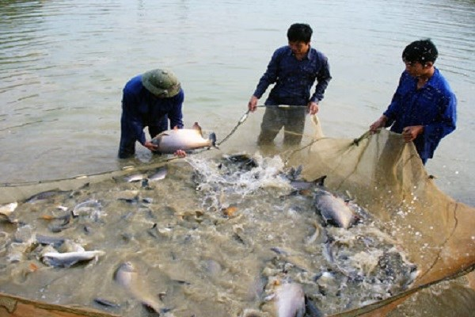
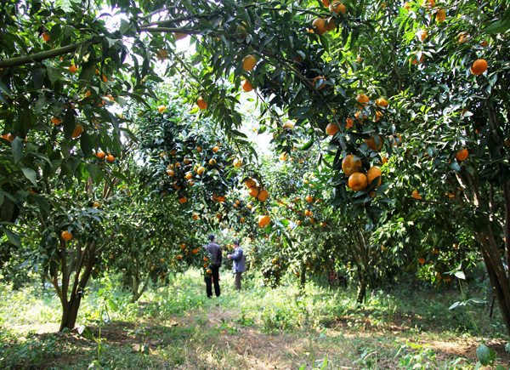
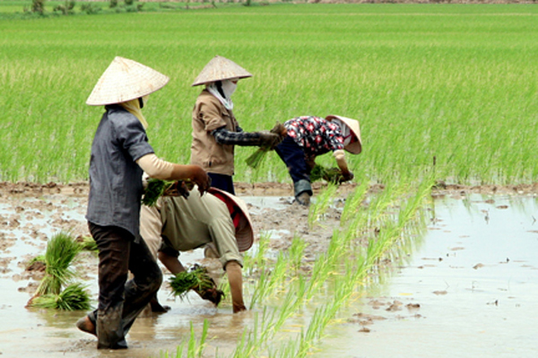

Slide 38
Nhất canh trì, nhị canh viên, tam canh điền
So sánh → Đưa ra thứ tự lợi ích các các nghề + Điệp từ + Liệt kê
Nghệ thuật:
Nêu cao ý thức về việc khai thác có hiệu quả các điều kiện tự nhiên để tạo ra của cải vật chất.
Giá trị kinh nghiệm

Slide 39
Liên hệ
Ai ơi nhớ lấy lời này Nuôi tằm ba lứa, ruộng cày ba năm Nhờ trời hoà cốc phong đăng Cấy lúa lúa tốt, nuôi tằm tằm tươi Được mùa dù có tại trời Chớ thấy sóng cả mà rời tay co.

Slide 40
Nhất nước nhì phân, tam cần tứ giống
Khẳng định thứ tự quan trọng của các yếu tố: nước, phân, sự chăm chỉ và giống đối với nghề trồng trọt, nhất là với lúa nước.
Nội dung:
Đối với cây trồng đặc biệt là lúa nước thì yếu tố quan trọng đầu tiên là nước → tưới phân để cây sinh trưởng và phát triển tốt → cần cù chăm sóc cho cây + giống tốt → năng suất cao
CSTT

Slide 41
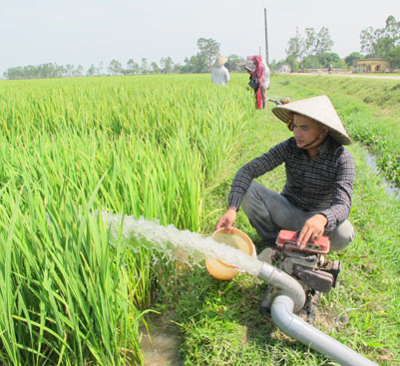
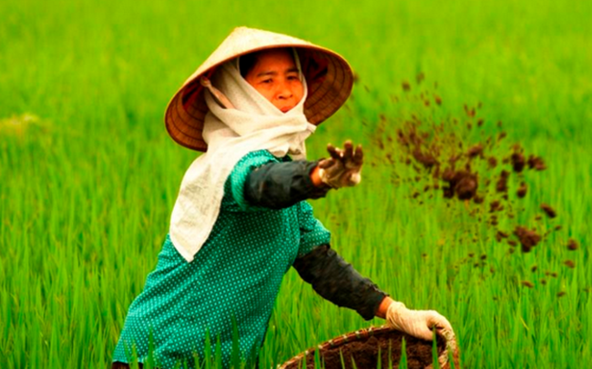
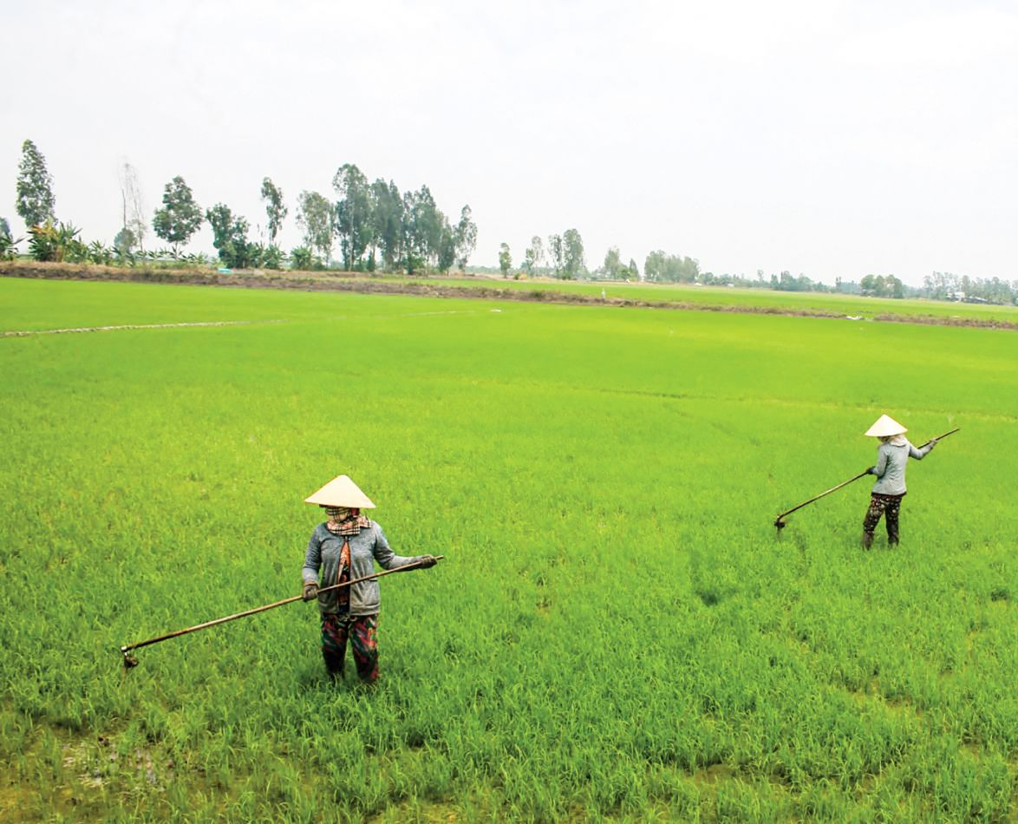
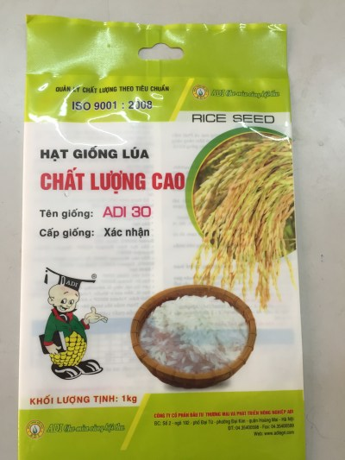
So sánh → Đưa ra thứ tự quan trọng của các yếu tố + Liệt kê
Nghệ thuật:

Slide 42

Nhất nước nhì phân, tam cần tứ giống
Giúp người dân thấy rõ tầm quan trọng trong từng yếu tố để nâng cao năng suất lao động trong nông nghiệp
Kinh nghiệm:

Slide 43
Liên hệ
- Một lượt tát, một bát cơm
- Người đẹp vì lụa, lúa tốt vì phân
- Tay làm hàm nhai, tay quai miệng trễ
- Hay lam hay làm, quanh năm chẳng lo chết đói.

Slide 44
Công cấy là công bỏ, công làm cỏ là công ăn.
- Muốn no thì phải hay làm Một hạt lúa vàng, chín giọt mồ hôi. Quanh năm, cấy hái cày bừa Vụ chiêm tiết hạ, vụ mùa tiết đông. Ai về nhắn chị em cùng Muốn cho no ấm, nghề nông chuyên cần.

Slide 45
Nhất thì, nhì thục
Khẳng định tầm quan trọng của thời vụ và của việc cày xới đối với nghề trồng trọt
Nội dung:
- Trồng trọt đúng thời vụ mới tránh được thiên nhiên, thời tiết khắc nghiệt, sâu bệnh → Đem lại năng suất, hiệu quả cao
CSTT
- Làm đất kĩ, cần cù chăm chỉ cũng không kém phần quan trọng trong sx nông nghiệp

Slide 46
Nhất thì, nhì thục
So sánh → Đưa ra thứ tự lợi ích các các yếu tố
Nghệ thuật:
- Gieo cấy đúng thời vụ
Giá trị kinh nghiệm
- Cải tạo đất sau mỗi thời vụ

Slide 47
Liên hệ
Ai ơi nhớ lấy lời này Nuôi tằm ba lứa, ruộng cày ba năm Nhờ trời hoà cốc phong đăng Cấy lúa lúa tốt, nuôi tằm tằm tươi Được mùa dù có tại trời Chớ thấy sóng cả mà rời tay co.

Slide 48
Tháng Giêng trồng đậu, tháng hai trồng cà. Tháng Ba cày bở ruộng ra, Tháng Tư bắc mạ, thuận hoà mọi nơi. Tháng Năm gặt hái vừa rồi, Bước sang tháng Sáu, nước trôi đầy đồng. Nhà nhà vợ vợ chồng chồng, Đi làm ngoài đồng, chớ kể sớm trưa... Tháng Sáu, tháng Bảy, khi vừa, Vun trồng giống lúa, bỏ chừa cỏ tranh. Tháng Tám lúa trỗ đã đành, Tháng Mười cắt hái cho nhanh kịp người.

Slide 49
III:Tổng kết

Slide 50
1. Nội dung
Các câu tục ngữ trong bài học thể hiện kinh nghiệm của nhân dân trong việc quan sát thời tiết
(1)
Những bài học trong lao động, sản xuất nông nghiệp
(2)

Slide 51

2. Đặc điểm diễn đạt của tục ngữ
(1)
Ngắn gọn, xúc tích
(2)
Gieo vần lưng, cách ngắt nhịp ngắn, đều
(3)
Các vế đối xứngvề hình thức + nội dung
Lập luận chặt chẽ + Hình ảnh cụ thể sinh động + Nói quá + So sánh
(4)

Slide 52
HƯỚNG DẪN TỰ HỌC
Học thuộc 5 câu tục ngữ
Tập sử dụng 1 vài câu tục ngữ trong bài học vào những tình huống giao tiếp khác nhau/ viết thành những đoạn hội thoại ngắn
Soạn bài: “Chương trình địa phương phần văn và tập làm văn”

Slide 53

Chọn 1 nhóm tục ngữ theo chủ đề mà em thích, sưu tầm và lập danh mục tục ngữ theo chữ cái đầu với trật tự A, B, C. Mang đến lớp và chia sẻ kết quả sưu tầm với các bạn
Nhóm tục ngữ về hiện tượng thiên nhiên, dự báo thời tiết
Nhóm tục ngữ về LĐSX, kinh nghiệm gieo trồng các loại cây
Nhóm tục ngữ lưu hành ở địa phương em

Slide 54

Cảm ơn các em! Chúc các em học tốt!!!

